Slide 1
Linguagem e Ambiente Scratch
Introdução à Programação
BSI – DEINFO - UFRPE

Slide 2
Elementos de um Projeto em Scratch
Objetos chamados sprite
Instruções podem ser dadas a um sprite para que se mova ou reaja a outro sprite
  Blocos são empilhados formando scripts
  Ao clicar em um script, Scratch executa os blocos de cima para baixo, ou seja, há execução sequencial dentro do bloco

Slide 3
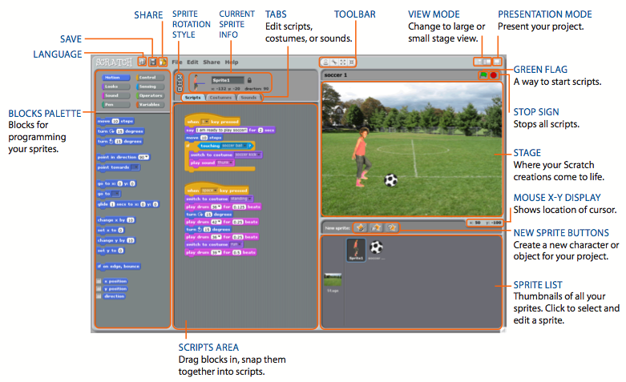
Ambiente de Desenvolvimento

Slide 4

Tipos de Blocos em Scratch: pilha
Possuem uma projeção abaixo e/ou espaço para encaixe na parte superior
Podem ser empilhados
Alguns possuem uma área para entrada onde se pode digitar um número, por exemplo, ou escolher um item de um menu
Há blocos que permitem a inserção de outros blocos de pilha dentro dele mesmo, são blocos em forma de um “C”

Slide 5

Tipos de blocos em Scratch: chapéu
Possuem o topo arredondado, como em
São colocados nos topos das pilhas e aguardam um evento, como um clique de mouse, então os blocos abaixo são executados

Slide 6
Tipos de blocos em Scratch: repórter
Projetados para se encaixarem na área de entrada de outros blocos
Arredondados reportam valores como números ou strings. Exemplos: e . Se encaixam em blocos com espaços retangulares como e
Blocos pontiagudos reportam valores booleanos (“verdadeiro”ou “falso”) e se encaixam em blocos com espaços pontiagudos ou retangulares

Slide 7


Alguns comandos e operadores de Scratch
Comandos
Operadores da lógica booleana
Operadores aritméticos

Slide 8


Estruturas condicionais de Scratch
Estrutura condicional simples
Estruturas condicional composta

Slide 9



Estruturas de repetição de Scratch
Repete o bloco interno o número de vezes especificado
Verifica se a condição é verdadeira; se for, executa os blocos internos.
Se a condição for falsa, vai para o bloco seguinte
Verifica se a condição é falsa; se for, executa os blocos internos. Se a condição for verdadeira, vai para o bloco seguinte

Slide 10
Variáveis em Scratch
Declaração de variável com identificador “x”
Atualização de variável por valor especificado (no exemplo, o valor é 1)
Muda o conteúdo da variável para o valor especificado

Slide 11
Entrado por teclado e saída na tela
Entrada
Saída
Faz uma pergunta na tela
A entrado obtida do teclado é armazenada em
Saída na tela é feita exibindo uma bolha com um texto de um sprite

Slide 12
Escrevendo um Script em Scratch
Objetivo: fazer o gato (sprite) desenhar um quadrado
Perguntas
    Quais são os passos para atingir este objetivo?
    Qual é a situação inicial, ou seja, antes de começar a desenhar?
    Como será a trajetória?
    Que comandos nos permitem desenhar?

Slide 13
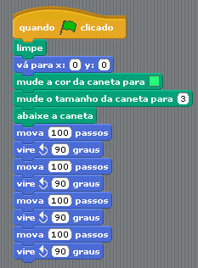
Desenhando um Quadrado

Slide 14
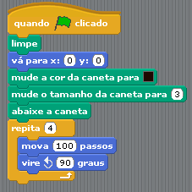
Desenhando um Quadrado (Iterativo)

Slide 15
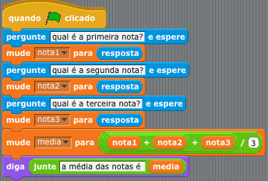
Usando Variáveis em Scratch

Slide 16
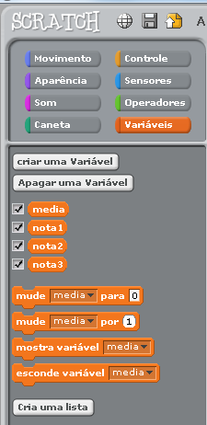
Usando Variáveis em Scratch

Slide 17
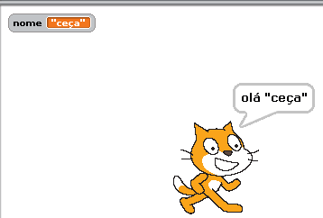
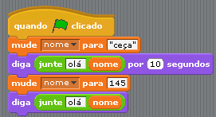

Usando Variáveis em Scratch
Não possuem tipo declarado

Slide 18
Exercícios
Desenhar um hexágono
Desenhar um triângulo
Desenhar um polígono com 8 lados
  Dica: para um polígono de n lados, temos que a soma dos ângulos internos S¡ = (n – 2 ) * 180º
Antes de escrever em Scratch,. Defina antes de começar a implementação
procure pensar sobre o problema a ser resolvido
  Quais seriam os passos para a solução do problema? Dentre eles temos
    Posicionamento inicial do sprite
    Uso da caneta para desenho
    Definição da trajetória

Slide 19
Exercícios
Determinar se um número é par ou ímpar e positivo ou negativo
Ler três notas de um aluno, calcular a média e informar se ele foi aprovado (Média ≥ 7), reprovado (Média < 7) ou aprovado com louvor (Média = 10)

Slide 20
Exercícios
Fazer um algoritmo que:
Leia um número indeterminado de linhas contendo cada uma a idade de um indivíduo.
A última linha que não entrará nos cálculos, contém o valor da idade igual a zero.
Calcule e escreva a idade média deste grupo de indivíduos.

Slide 21
Exercícios
Faça um algoritmo que calcule a soma dos números inteiros de 1 a 100.
Fazer um algoritmo para calcular e escrever a soma dos cubos dos números pares compreendidos entre B e A (B > A). B e A são lidos pelo teclado.

Slide 22
Exercícios
Faça um algoritmo que lê uma temperatura em Fahrenheit e calcula a temperatura correspondente em Celsius. Ao final o programa deve exibir as duas temperaturas.
  Usar a fórmula: C = (5 * (F-32) / 9)

Slide 23
Leitura
Scratch Programming Concepts
http://scratched.media.mit.edu/sites/default/files/ScratchProgrammingConcepts-v14.pdf

